Slide 1

Marttarekisterin käyttöohje JÄSENET
20.9.2022
Anna-Maija Palosuo

Slide 2
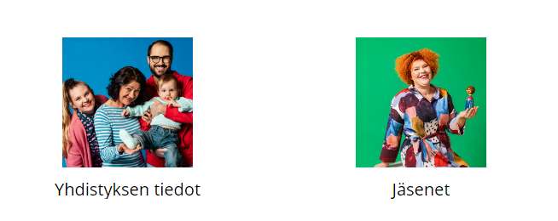
Jäsenet
Marttarekisterissä on tiedot kaikista yhdistyksen jäsenyyksistä - niin aktiivisista kuin päättyneistäkin.
Jokaisen jäsenen tiedoista löytyy jäsennumero, henkilötiedot, luottamustoimet ja kunniamerkit.
Opintosuoritukset tullaan lisäämään Marttarekisteriin myöhemmin.
Marttarekisteristä näkyy myös jäsenen maksetut ja maksamattomat jäsenmaksut.
Toissijaisten jäsenten jäsenmaksut eivät kuitenkaan ole Marttarekisterissä, sillä yhdistykset hoitavat nämä jäsenmaksut itse.

Slide 3
Painamalla tekstiä Jäsenet pääset katsomaan kaikkia yhdistyksesi voimassaolevia ja päättyneitä jäsenyyksiä sekä päivittämään jäsenten tietoja.
Näet kaikki yhdistyksen voimassa olevat ja päättyneet jäsenyydet. Pääset katsomaan yksittäisten jäsenten tietoja ja muokkaamaan niitä.
Voit etsiä hakukentästä yhdistyksesi yksittäistä jäsentä nimellä, jäsennumerolla, puhelinnumerolla tai katuosoitteella.

Slide 4
Jäsenet sivulta näet kaikki yhdistyksen jäsenet sekä voimassa olevat että päättyneet jäsenyydet aakkosjärjestyksessä.
Voit hakea jäsentä kirjoittamalla tähän kenttään jäsenen nimen, jäsennumeron, sähköpostiosoitteen tai puhelinnumeron.
-> paina enter ja näet jäsenen tiedot.
Jäsenen nimi. Kun klikkaat sinisellä olevaa nimeä, pääset katsomaan ja muokkaamaan jäsenen tietoja. Katso diat nro. 7.
Jäsenen jäsen- eli asiakasnumero
Jäsenen sähköpostiosoite
Jäsenen puhelinnumero

Slide 5
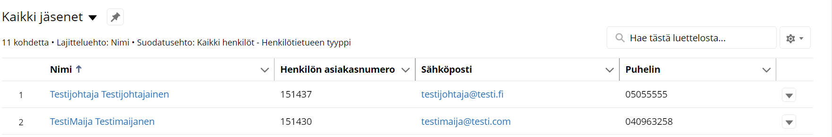
Klikkaa sinistä nimeä, niin pääset kyseisen henkilön tietoihin. Kts. seuraava dia.
Klikkaamalla nuolta pääset muokkaamaan jäsenen tietoja. Kts. Dia 7.

Slide 6
Jäsenen tiedot

Slide 7
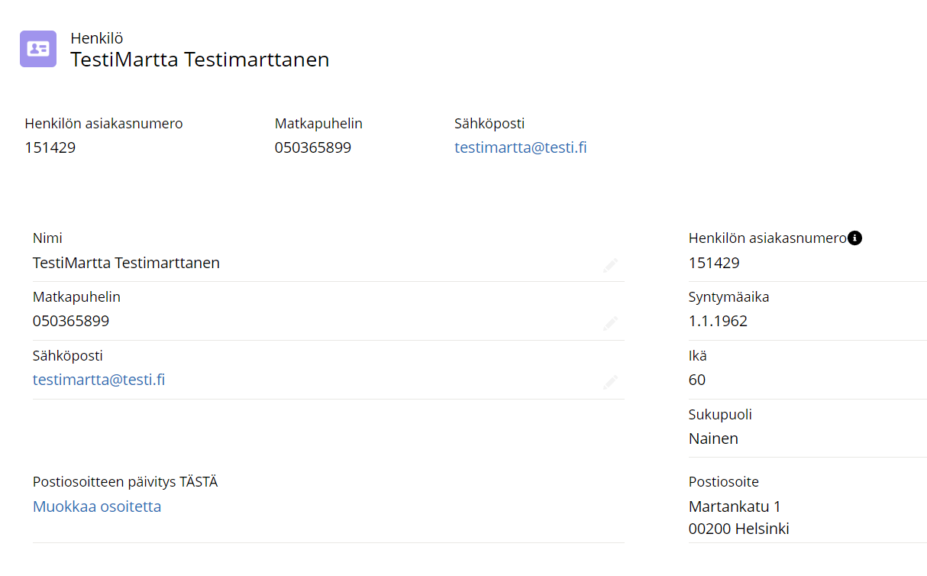
Jäsenen tiedot
Jäsenen nimi
Jäsenen asiakas- jäsennumero
Jäsenen puhelinnumero
Syntymä-aika
Jäsenen sähköpostiosoite
Ikä
Sukupuoli: ei mitään- (tämä automaattinen vaihtoehto, jos sukupuolitietoa ei ole ilmoitettu), mies, nainen, muu, ei ilmoitettu (jäsen ei halua ilmoittaa sukupuoltaan.
Sinisestä muokkaa osoitetta kentästä pääset muokkaamaan osoitetta. KTS dia. 8
Jäsenen tiedoista pääset muokkaamaan seuraavia: matkapuhelin, sähköposti, syntymäaika, sukupuoli sekä postiosoite. Kts. Seuraavat diat nro 7 ja 8.
Postiosoite

Slide 8

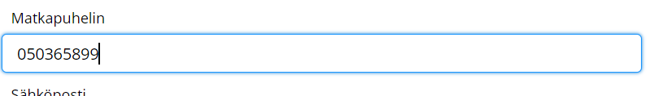

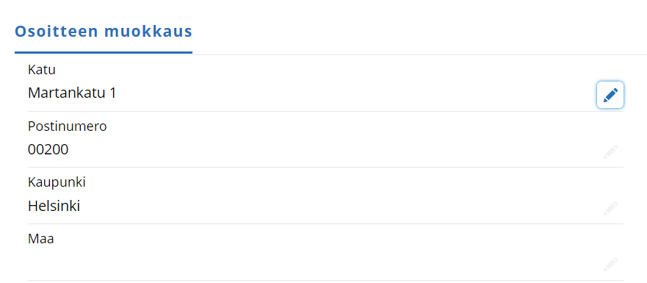
Jäsenen tietojen muokkaaminen
Klikkaa halutun kentän perässä olevaa kynää. Vie hiiri viivan perässä olevan harmaan kynän kohdalle. Kynä muuttuu siniseksi. Klikkaa kynää. Uusi sivu aukeaa, jossa voit päivittää tietoja.
Kenttä muuttuu ääriviivoiltaan siniseksi. Voit muuttaa esimerkiksi puhelinnumeron, sähköpostin, syntymäajan tai sukupuolen.
Klikkaa sinistä Muokkaa osoitetta –kirjoitusta, kun haluat päivittää jäsenen osoitteen.
Klikkaamalla rivin perässä olevaa kynää ja pääset kirjoittamaan haluttuun kenttään. Kentän ääriviivat muuttuvat sinisiksi. Kts. yllä.

Slide 9

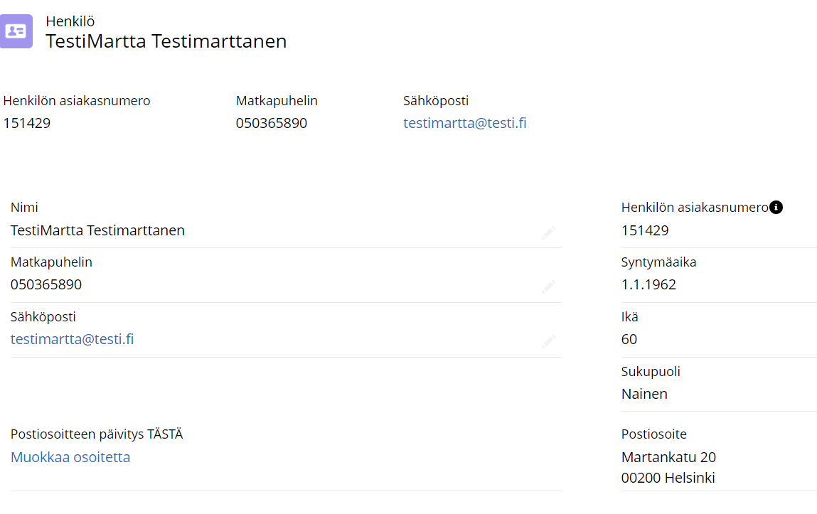
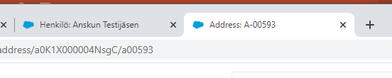
Muista AINA TALLENTAA muutokset. Kun painaa tallenna, tallennettavan kentän ääriviivat muuttuvat keltaiseksi.
Tallentamisen jälkeen siirryt automaattisesti henkilön perussivulle. Voit vielä tarkistaa näkyykö muutokset oikein.
Kun olet päivittänyt ja tallentanut osoitteen, voit sulkea ikkunan ruksista. Näet jäsenen perussivun ja voit tarkistaa tekemäsi muutokset.

Slide 10
Luottamustoimet ja ansiomerkit

Slide 11
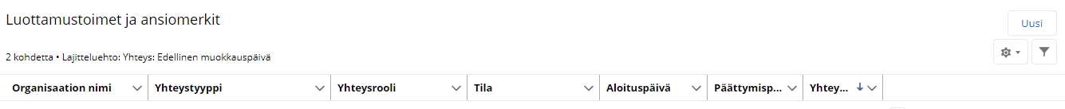
Luottamustoimet ja ansiomerkit
Katso yhdistyksen luottamustoimien lisääminen ja muuttaminen ohjeesta Marttarekisterin käyttöohje: LUOTTAMUSTOIMET JA ANSIOMERKIT diat 5 ja 6.

Slide 12
Jäsenyydet

Slide 13
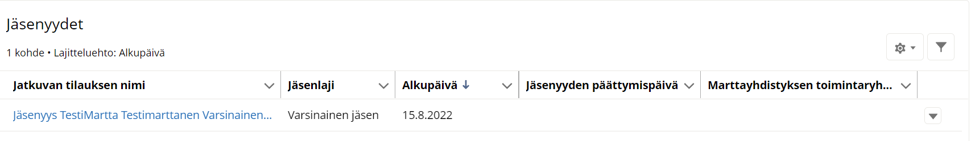
Jäsenyydet
Kertoo kyseisen jäsenyyden tiedot. Klikkaa sinistä tekstiä. Kts. Seuraava dia.
Jäsenlaji
Jäsenyyden alkupäivä
Jäsenyyden päättymispäiväpäivä
Toimintaryhmän nimi, mikäli on toimintaryhmän jäsen.
Listassa näkyy kaikki henkilön jäsenyydet. Sekä voimassaolevat että päättyneet jäsenyydet kyseisessä yhdistyksessä.
Lista ei ole vielä valmis ja se tulee päivittymään. Lisätietoja voi kysyä Marttaliitosta.

Slide 14
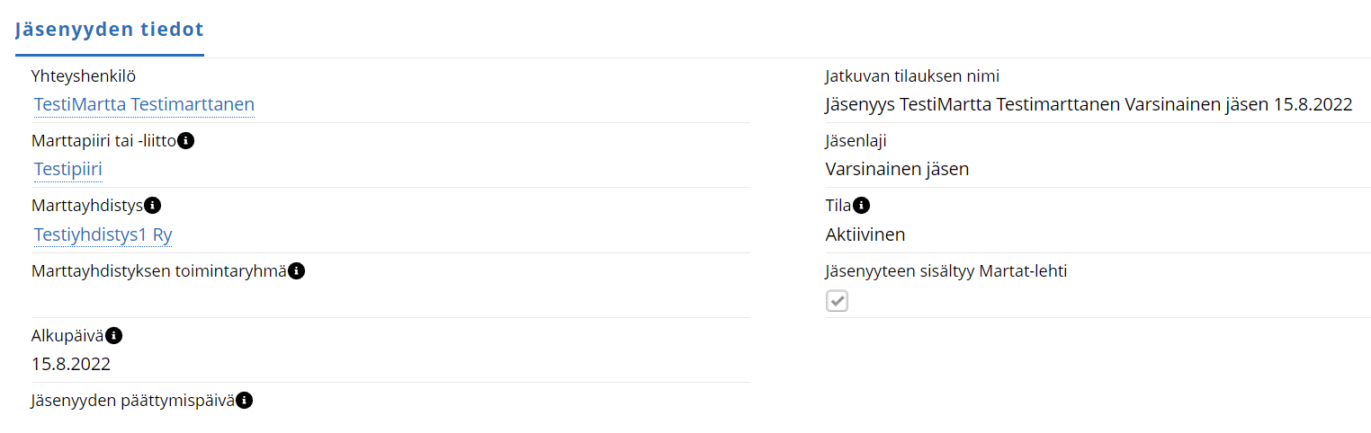
Jatkuvan tilauksen nimi–> Jäsenyyden tiedot
Jäsenen nimi. Klikkaamalla tekstiä pääset henkilön perustietoihin.
Jäsentilauksen nimi. Tämä vain tekninen tieto.
Jäsenlaji
Piirin nimi. Sinistä tekstiä klikkaamalla, ei pääse eteenpäin.
Onko jäsenyys aktiivinen vai suljettu
Yhdistyksen nimi. Klikkaamalla sinistä tekstiä pääset yhdistyksen tietoihin.
Toimintaryhmän nimi, mikäli kuuluu toimintaryhmään.
Ruksi jos jäsenlajiin kuuluu Martat-lehti. Ei ruksia, jos lehteä ei kuulu jäsenlajiin.
Jäsenyyden alkupäivä
Jäsenyyden päättymispäiväpäivä
Seuraavalla dialla 12 näkyy kyseisen jäsenyyden laskun tiedot.

Slide 15
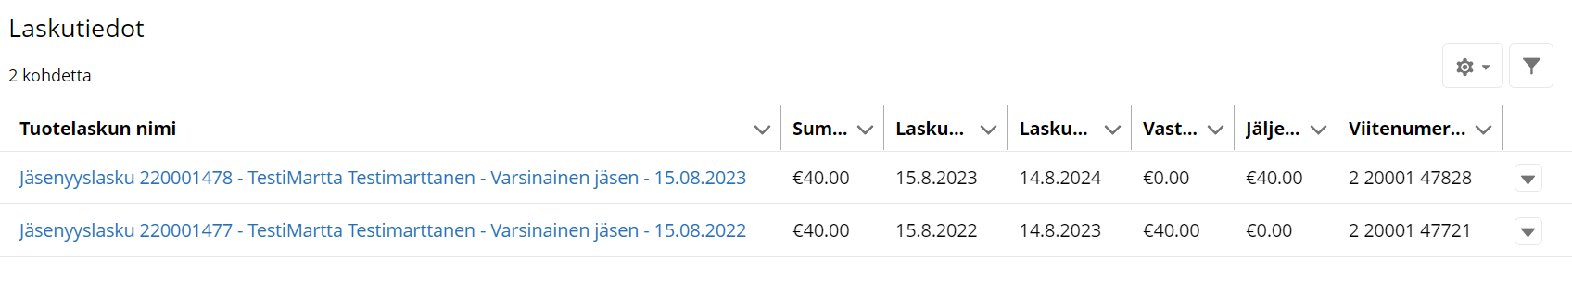
Laskutiedot
Laskutuskauden alkupäivä
Maksettu summa
Kyseisen jäsenyyden laskun nimi.
Laskun summa
Maksamaton summa
Laskutuskauden loppupäivä
Kyseisen laskun viitenumero
Kuluvan vuoden laskutustietoja ei olla vielä viety uuteen järjestelmään. Jäsenmaksuasioissa pitää ottaa yhteyttä Marttaliittoon.

Slide 16
Muutokset jäsenyystiedoissa
Muutoksen päivämäärä
Kentän nimi, johon muutos on tehty
Muutoksen tehneen henkilön nimi
Kentän alkuperäinen teksti
Kentän uusi teksti
Tästä osioista näkyy mitä jäsenyyden tietoja on muutettu ja kuka on niitä muuttanut. Jäsenyyksien tietoja muutetaan vain Marttaliitossa.

Slide 17
Laskut

Slide 18
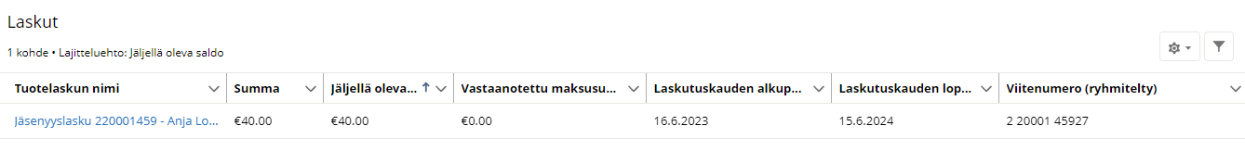
Jäsenyyden laskun nimi. Klikkaamalla sinistä jäsenyyslaskua pääset laskun lisätietoihin.
Laskun summa
Maksamaton summa
Maksettu summa
Laskutuskauden alkupäivä
Laskutuskauden loppupäivä
Kyseisen laskun viitenumero.
Vuoden 2022 laskutustiedot pitää pyytää Marttaliitosta. Rekisterissä näkyy vain tulevan vuoden 2023 laskutustiedot.

Slide 19
Muutokset yhteyshenkilön tietoihin

Slide 20
Muutokset yhteyshenkilön (jäsenen) tietoihin
Muutoksen päivämäärä
Kentän nimi, johon muutos on tehty
Muutoksen tehneen henkilön nimi
Kentän alkuperäinen teksti
Kentän uusi teksti
Tästä osioista näkyy mitä jäsenyyden tietoja on muutettu ja kuka on niitä muuttanut.

